Slide 1
Welk plaatje weg?
?
?
En leg ook uit waarom!

Slide 2
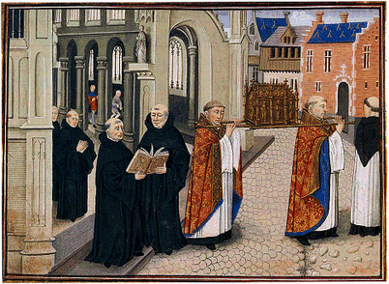
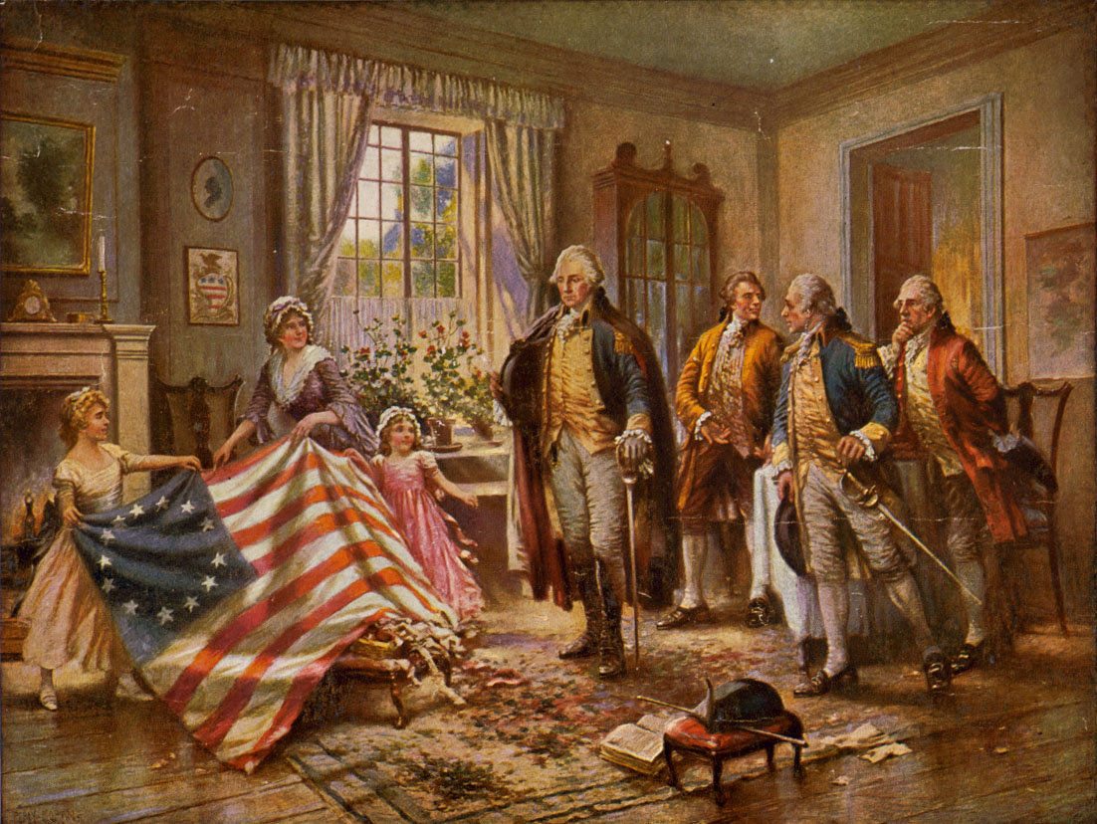
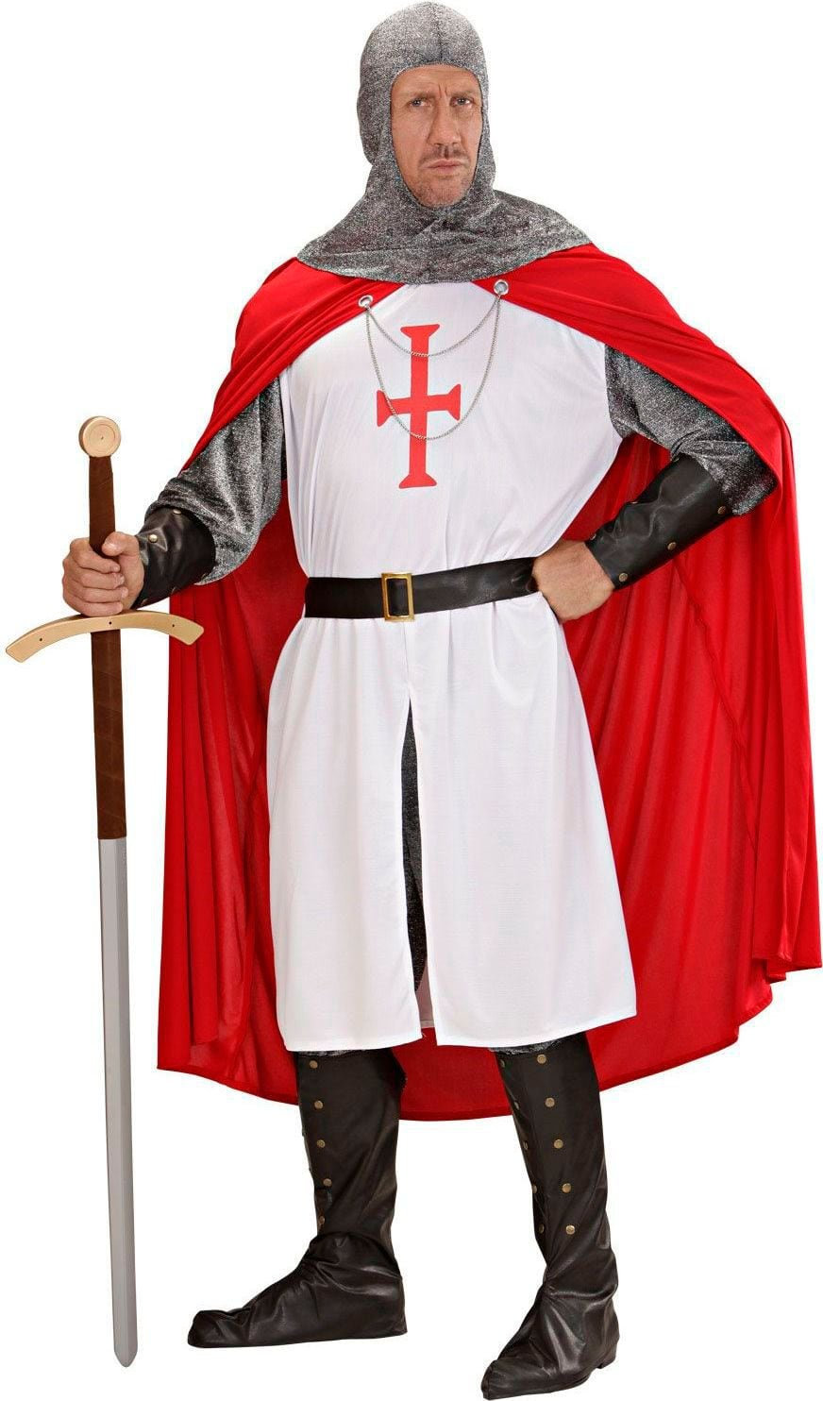
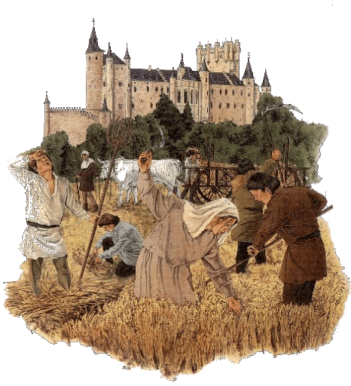
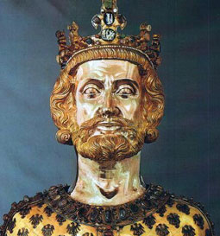
3. Welk plaatje kan weg?

Slide 3
Dit plaatje kan weg
Omdat de Verenigde Staten van Amerika later is opgericht.
De andere drie plaatjes gaan over de Middeleeuwen.

Slide 4
Maar dit plaatje kan ook weg
Omdat dit een plaatje van arme (horige) boeren is.
De andere drie plaatjes zijn belangrijke mensen met veel geld en macht.

